Slide 1
Biotechno et maths
Analyse de chromatogrammes
Lycée Françoise de Grâce Le havre

Slide 2
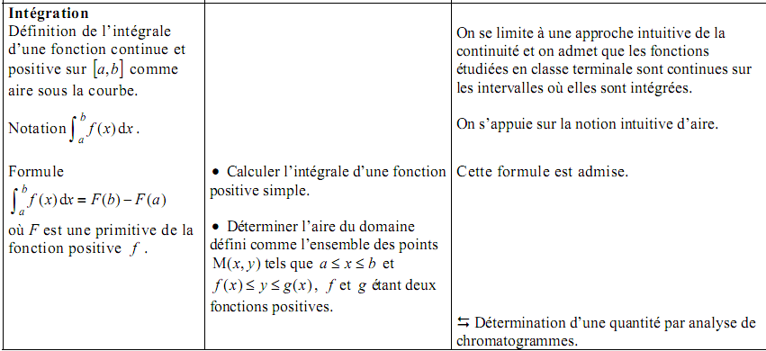
Biotechno et maths programmes

Slide 3
Biotechno et maths programmes

Slide 4
Biotechno et maths Description de la séquence
Séance 1 : biotechnologie
AT sur les lipides du beurre en 2 parties :
Dosage de l’indice d’acide
Exploitation d’un chromatogramme de CPG.
Au cours du travail sur le chromatogramme les élèves se retrouvent en difficulté par manque de notions mathématiques

Slide 5
Biotechno et maths Description de la séquence
Séance 2 : maths
Les notions générales manquantes sont introduites dans le cours de maths suivant cette séance.
Les notions sont appliquées pour l’exploitation du chromatogramme pendant le cours de maths.

Slide 6
Biotechno et maths Description de la séquence
Scéance 3 : biotechnologie
De retour en biotechno, conclusion sur l’AT et correction en insérant les connaissances mathématiques.

Slide 7
Biotechno et maths Analyse de la séquence : prof
Bénéfices :
Général : relier les matières pour une plus grande cohérence
Maths : montrer l’intérêt de l’outil mathématique
Biotechno : S’appuyer sur les connaissances maths pour se centrer sur l’aspect analyse de résultats
Critiques :
Parties de programme difficiles (maths et biotech)
AT ambitieuse

Slide 8
Biotechno et maths Analyse de la séquence : élèves
 | Oui | non | ?
Difficulté maths | 5 | 2 | 2
Difficulté biotech | 5
Bénéfice maths | 3 | 5
Bénéfice biotech | 4 | 2 | 2
Expérience à étendre | 7 | 1
Si oui, Organisation ?

Slide 9
Biotechno et maths Analyse de la séquence : élèves
Difficultés : 2 élèves mettent en avant le fait de pas pouvoir faire l’AT de biotech si le cours de maths n’est pas compris
Plusieurs trouvent que l’on cumule les difficultés : se débrouiller avec les questions de biotech et utiliser en même temps les notions maths.
Comment ? Une majorité d’élève met en avant l’importance de la coordination des 2 profs.

